Slide 1
Sag deine Meinung!
Mitreden und mitbestimmen in einer Demokratie

Slide 2
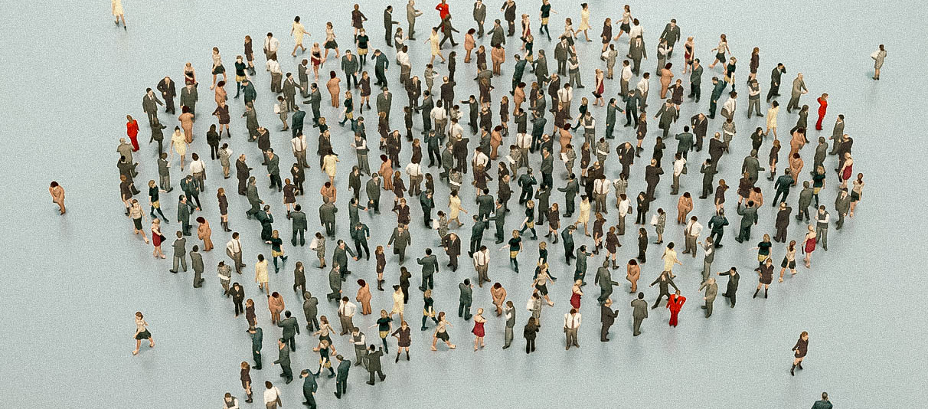
🔗Schwerpunktthema „Sag deine Meinung!“— Bild © iStock / adventtr

Slide 4
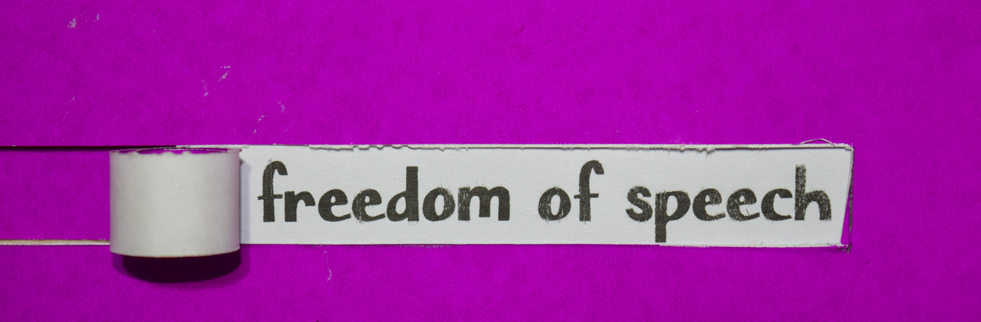
🔗Meinungsfreiheit und Demokratie
© iStock / syahrir-maulana1

Slide 5
Meinungsfreiheit als Grundpfeiler der Demokratie
Eine der wichtigsten Grundlagen in einer Demokratie ist die Meinungsfreiheit.
Du darfst sagen, was du dir denkst, und dich auch mit anderen zusammentun, um deine Meinung zu teilen.
In Österreich ist die Meinungsfreiheit in der Verfassung festgeschrieben.

Slide 6
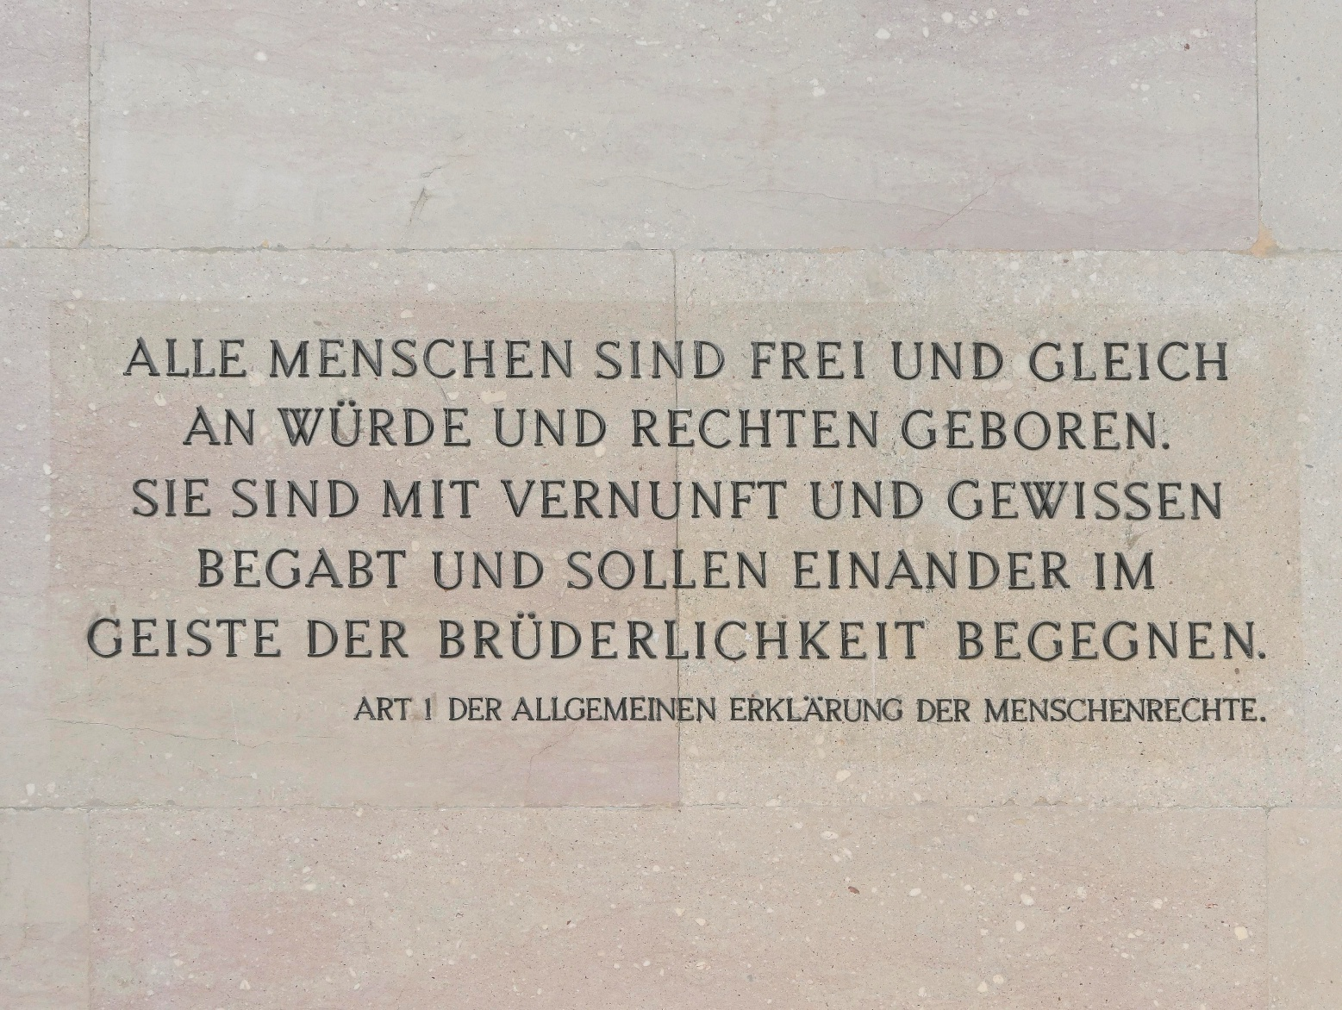
Allgemeine Erklärung der Menschenrechte
„Jeder Mensch hat das Recht auf freie Meinungsäußerung; dieses Recht umfasst die Freiheit, Meinungen unangefochten anzuhängen und Informationen und Ideen mit allen Verständigungsmitteln ohne Rücksicht auf Grenzen zu suchen, zu empfangen und zu verbreiten“ (Artikel 19)
Artikel 1 der Menschenrechte am historischen Parlamentsgebäude am Ring
© Parlamentsdirektion/​Johannes Zinner

Slide 7
Meinungsfreiheit als Kinderrecht
„Das Kind hat das Recht auf freie Meinungsäußerung; dieses Recht schließt die Freiheit ein, ungeachtet der Staatsgrenzen Informationen und Gedankengut jeder Art in Wort, Schrift oder Druck, durch Kunstwerke oder andere vom Kind gewählte Mittel sich zu beschaffen, zu empfangen und weiterzugeben“ (Artikel 13 der UN-Kinderrechtskonvention)

Slide 8
Was bedeutet Meinungsfreiheit?
Das Recht auf eine eigene Meinung
Das Recht sich über alle Themen zu informieren.
Das Recht, die eigene Meinung kundzutun.
Das Recht nach den eigenen Ansichten leben und handeln zu dürfen, solange dabei niemand anderem geschadet wird.

Slide 9
Meinungsfreiheit als Voraussetzung weiterer Grundrechte
Pressefreiheit: Die Medien können frei entscheiden, worüber sie berichten.
Religionsfreiheit: Jeder Mensch darf für sich bestimmen, ob und woran man glaubt.
Künstlerische Freiheit: Kunstschaffende haben das Recht sich durch ihre Kunstwerke frei auszudrücken und ohne Beeinflussung zu arbeiten.

Slide 10
Digitale Meinungsbildung
Heute wird der Großteil der Informationen im Internet gesucht und gefunden.
Meist fehlen bei diesen Informationen die Quellenangaben. Das macht es schwierig, Informationen zu überprüfen.
Die Zahl an absichtlicher Desinformation (Fake News) und Verschwörungstheorien nimmt zu.

Slide 11
Checkliste zum Überprüfen von Informationen
Kritisch bleiben: Sind die Infos glaubhaft? In welchem Schreibstil sind sie verfasst? Je emotionaler die Meldungen verfasst sind, desto vorsichtiger sollte man sein.
Urheberinnen und Urheber ausfindig machen: Lässt sich feststellen, wer die Meldung verfasst hat? Gibt es eine Website oder eine Seite auf Social Media, um festzustellen, wer hinter der Nachricht steckt?
Gegencheck starten: Eine wichtige Nachricht wird auf vielen verschiedenen Kanälen und auch auf etablierten Nachrichtenseiten verbreitet.

Slide 12
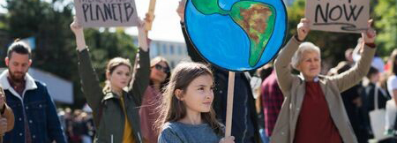
🔗Mitreden und mitbestimmen
© Clipdealer / halfpoint

Slide 13
Auswahl an politischen Möglichkeiten der freien Meinungsäußerung
Volksbegehren: Ein Volksbegehren ist ein Gesetzesvorschlag, der von Bürgerinnen und Bürgern des Landes gemacht wird. Unterschreiben mehr als 100.000 Wahlberechtigte das Volksbegehren muss sich der Nationalrat mit dem Thema des Volksbegehrens auseinandersetzen.

Slide 14
Auswahl an politischen Möglichkeiten der freien Meinungsäußerung
Petition: Im Petitionsrecht ist festgeschrieben, dass alle Bürgerinnen und Bürger das Recht haben, ihre Anliegen zu äußern und auf Gesetzesentwürfe oder staatliche Vorhaben zu reagieren.
Bürgerinitiative: Für eine Bürgerinitiative, die sich ans Parlament richtet, braucht es die Unterstützung von mindestens 500 wahlberechtigten Menschen.

Slide 15
Auswahl an politischen Möglichkeiten der freien Meinungsäußerung
Stellungnahme: Kommentieren Vorhaben, die im Parlament eingebracht werden.
Beschwerde: Eine Beschwerde kann sich an ganz unterschiedliche Stellen richten. Wichtig dabei ist, die Beschwerde schriftlich abzugeben. Hilfestellung bei Beschwerden an staatliche Stellen gibt die Volksanwaltschaft.

Slide 16
Auswahl an politischen Möglichkeiten der freien Meinungsäußerung
Demonstration: Eine Demonstration ist eine Form des Protests, bei der sich mehrere Menschen an einem Ort versammeln. In Österreich gilt die Versammlungsfreiheit. Das heißt, Menschen dürfen sich zusammentun, um ihre Meinung öffentlich zu machen.
Streik: Bei einem Streik wird die Arbeit niedergelegt, um den eigenen Forderungen Nachdruck zu verleihen. In Österreich gilt Streikfreiheit, d. h. gerechtfertigte Streiks dürfen durchgeführt werden.

Slide 17
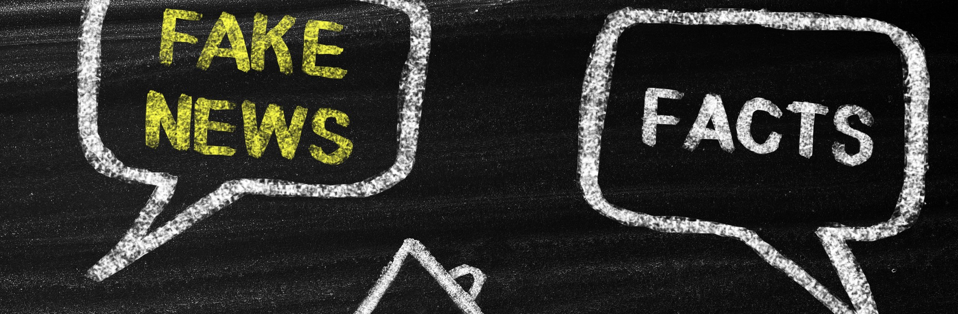
🔗Schutz und Grenzen der Meinungsfreiheit
© iStock / marrio31

Slide 18
Meinungsfreiheit im Netz
Das Recht, die eigene Meinung in Bild, Ton und Schrift zu äußern, gilt auch im Netz und ist hier genauso gesetzlich geschützt, wie überall anderswo.
Auch im Internet gibt es Grenzen der Meinungsfreiheit.
Es gilt: Was in der „realen“ Welt illegal ist, ist auch in digitalen Räumen nicht erlaubt.

Slide 19
Grenzen der Meinungsfreiheit
Jugendschutz
Schutz der Privatsphäre
Ehrverletzungen
Verbotsgesetz

Slide 20
Grenzen der Meinungsfreiheit
Diskriminierungen
Hate Speech
Fake News

Slide 21
Anlaufstellen bei Problemen im Netz
Stopline: Meldungen zu illegalen Inhalten im Netz
Faktenchecker-Websites: APA-Faktenchecker, mimikama.org, correctiv.org
Saferinternet
Onlinesicherheit.at: Auflistung aller Meldestellen bei IT-Kriminalität
Außerdem: Gesetzesverstöße können auch bei jeder Polizeidienststelle gemeldet werden.

Slide 22
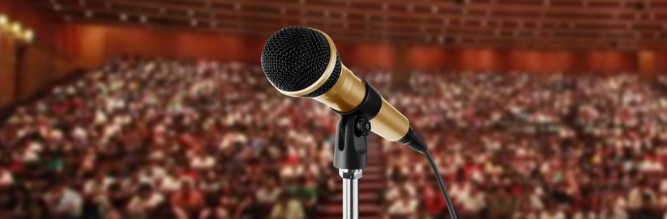
🔗Argumentieren, reden, überzeugen
© Clipdealer / razihusin

Slide 23
Argumente sammeln, um zu überzeugen
Bei Argumenten und Gegenargumenten auf Belege, Zitate und anschauliche Beispiele zurückzugreifen.
Jeder Widerspruch soll sachlich argumentiert werden, ohne sich dabei im Tonfall zu vergreifen.
Beschimpfungen und persönliche Angriffe schwächen die Argumentation.
Nicht jede Diskussion muss in einer Einigung enden, vielmehr geht es um den Austausch.
Verschiedene Meinungen können auch nebeneinandergestellt werden, ohne dass eine Meinung falsch und die andere richtig ist.

Slide 24
Was sind Vorurteile?
Vorurteile sind vorschnell getroffene Beurteilungen.
Im Gegensatz zu einem Argument stützt sich ein Vorurteil nicht auf Wissen.
Es werden Vermutungen und Verallgemeinerungen angestellt.
Vorurteile zu entlarven, ist nicht immer leicht.
Wichtig ist, sich bei der eigenen Meinungsbildung immer die Frage zu stellen, ob man selbst genug Wissen und Fakten gesammelt hat, um ein gutes und kritisches Urteil fällen zu können.

Slide 25
Tipps für ein sicheres Auftreten
Rechtzeitig mit der Vorbereitung beginnen
Stell dir die Situation gedanklich vor und spiele sie im Kopf durch
Vorab üben
Tief durchatmen
Augenkontakt zum Publikum halten
Zeit lassen
Keine Angst vor kleinen Patzern

Slide 26
Feedback geben
Feedback ist eine Form der Rückmeldung.
Wichtige Feedback-Regeln:
  Feedback muss erwünscht sein
  „Ich-Botschaften“ verwenden
  Konstruktiv und positiv bleiben

Slide 27
Diskussionsfrage: Wie wichtig ist euch das Recht auf freie Meinungsäußerung?
Meinungsfreiheit ist vielen Menschen ein besonders wichtiges Anliegen. Gleichzeitig nimmt das Gefühl, die eigene Meinung nur im engsten Freundes- und Familienkreis frei äußern zu können, zu. Fast 70 Prozent der jungen Österreicherinnen und Österreicher befürchten negative Folgen, falls sie ihre Meinung in Schule, Universität oder am Arbeitsplatz offen aussprechen.
Stimmt ihr diesen Aussagen zu? Wo wünscht ihr euch mehr Möglichkeiten, die eigene Meinung kundzutun?

Slide 28
Impressum:
Herausgeberin: Republik Österreich – Parlamentsdirektion – DemokratieWEBstatt
Medieninhaberin: Parlamentsdirektion, Dr. Karl-Renner-Ring 3, 1017 Wien
Stand: 2026

